Slide 1


Slide 2
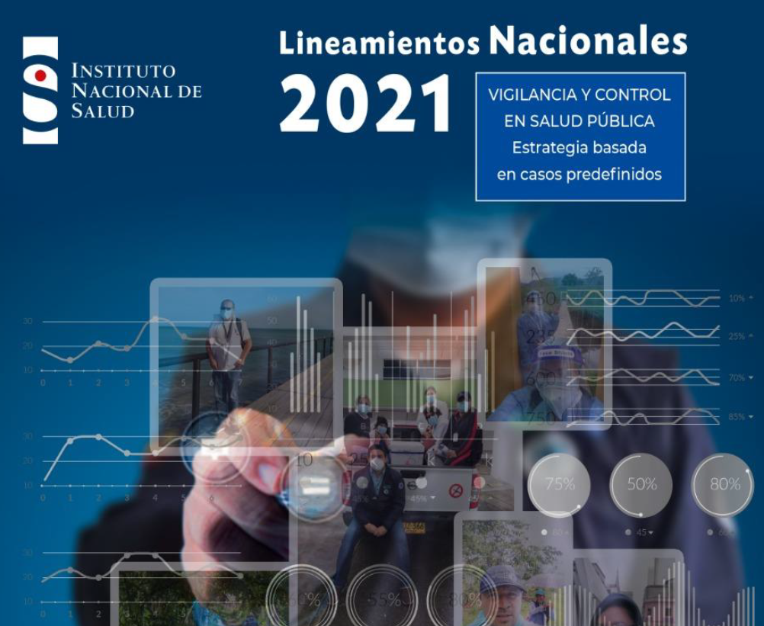



Slide 3
GRUPO DE VIGILANCIA EN SALUD PÚBLICA
Jorge Mario Estrada Álvarez. - Epidemiólogo Coordinador Área
Maryluz Hincapié Acuña - EISP Transmisibles e IAAS
Ángela María Monsalve Parra - EISP No transmisibles e inmunoprevenibles.
Viviana Trujillo Valencia - SIVIGILA
Juan José Ospina Ramírez- COVID
Carlos Alberto Betancourt- Estadísticas vitales

Slide 4
LINEAMIENTOS VIGILANCIA EN SALUD PÚBLICA 2021
Municipio de Pereira
Area de Epidemiologia y Gestión del Conocimiento
Secretaria de Salud Pública y Seguridad Social

Slide 5
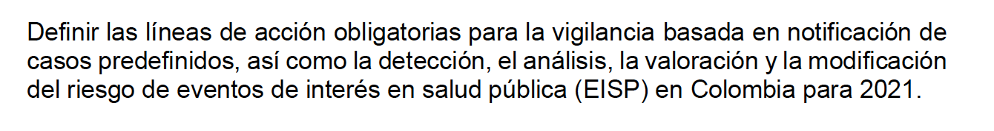

Slide 6
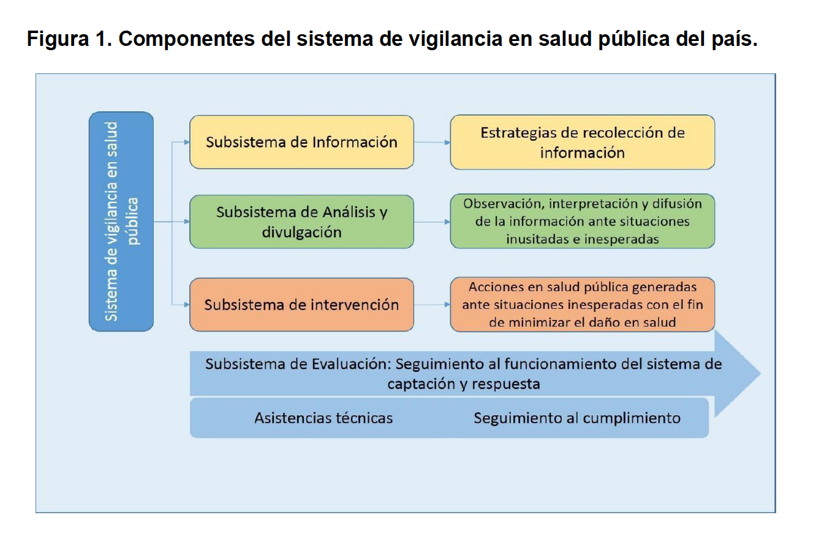

Slide 7

SIVIGILA
Viviana Trujillo Valencia

Slide 8


APLICATIVO SIVIGILA 2018-2020
-Notificación
UPGD Lunes antes de las 3:00PM
UNM Martes antes de las 3:00PM UND Miércoles antes de las 3:00PM EAPB INS Martes Antes de las 3:00 PM
UND Miércoles antes de las 3:00PM
INS

Slide 9
APLICATIVO SIVIGILA 2018-2020
-NOTIFICACIÓN NEGATIVA:
La notificación negativa es el proceso de reporte de la inexistencia de casos relacionados con los EISP de interés nacional e internacional, posterior a la revisión y búsqueda activa en las fuentes de información disponibles.

Slide 10
-NOTIFICACIÓN INMEDIATA:
Es necesario realizar la notificación de los eventos establecidos de acuerdo con el documento de codificación de eventos o aquellos que representen un riesgo para la salud pública de la población, mediante la opción “transferir notificar-inmediata” del menú de procesos del aplicativo Sivigila 2018-2020 y en el caso de las UND hacer la respectiva carga al portal Sivigila.

Slide 11
-AJUSTES O CLASIFICACIONES FINALES DE LOS CASOS:
Los eventos probables o sospechosos notificados en el Sivigila, que requieren la clasificación final del caso, deberán ser ajustados en el sistema de información dentro de las cuatro semanas epidemiológicas siguientes a su notificació.

Slide 12
-MANTENIMIENTO DE LAS BASES DE DATOS:
Es importante que todos los niveles del flujo de información (UPGD, UI, UNM, UND, EAPB) realicen mantenimiento preventivo a las bases de datos del aplicativo Sivigila, lo cual se debe realizar mínimo cada dos semanas epidemiológicas. Estos procedimientos están incorporados en la herramienta Sivigila y son:
Datos - Depuración - Duplicados
Datos - Depuración - Faltantes
Datos - Verificar tablas de UPGD
Datos - Depurar tablas de UPGD
Datos - Calcular inicio de operación UPGD

Slide 13
EVENTOS TRANSMISIBLES
E IAAS
Maryluz Hincapié Acuña

Slide 14

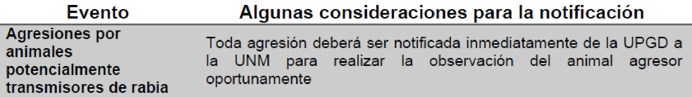
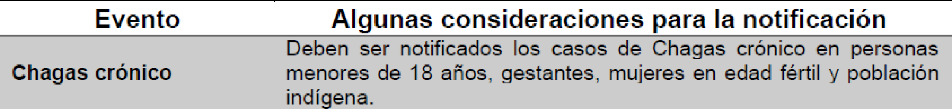
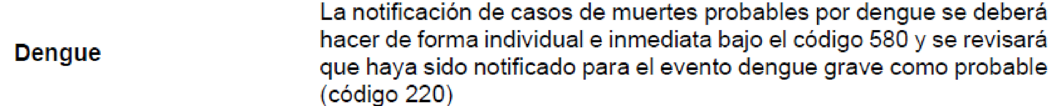
01.
CONSIDERACIONES
NOTIFICACIÓN

Slide 15
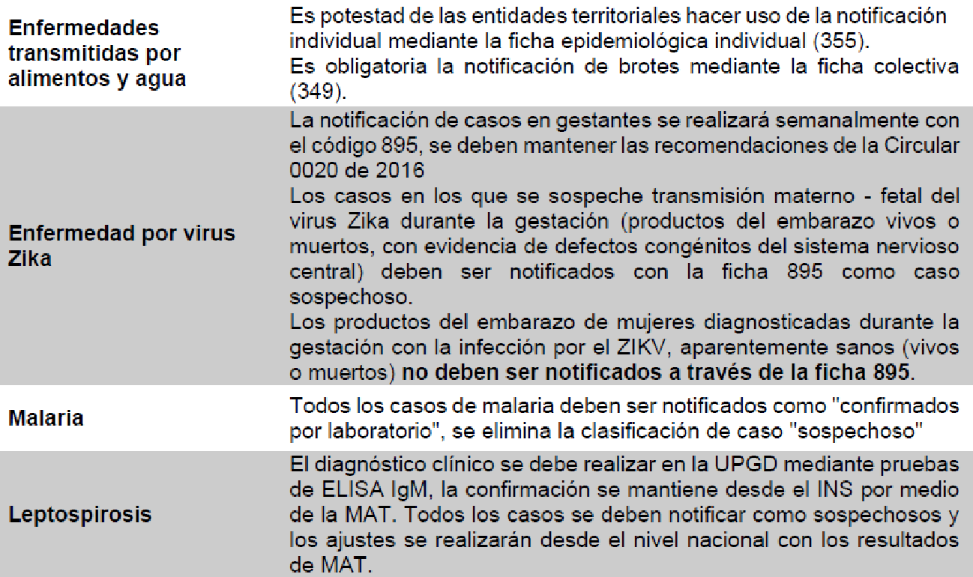
01.
CONSIDERACIONES
NOTIFICACIÓN

Slide 16
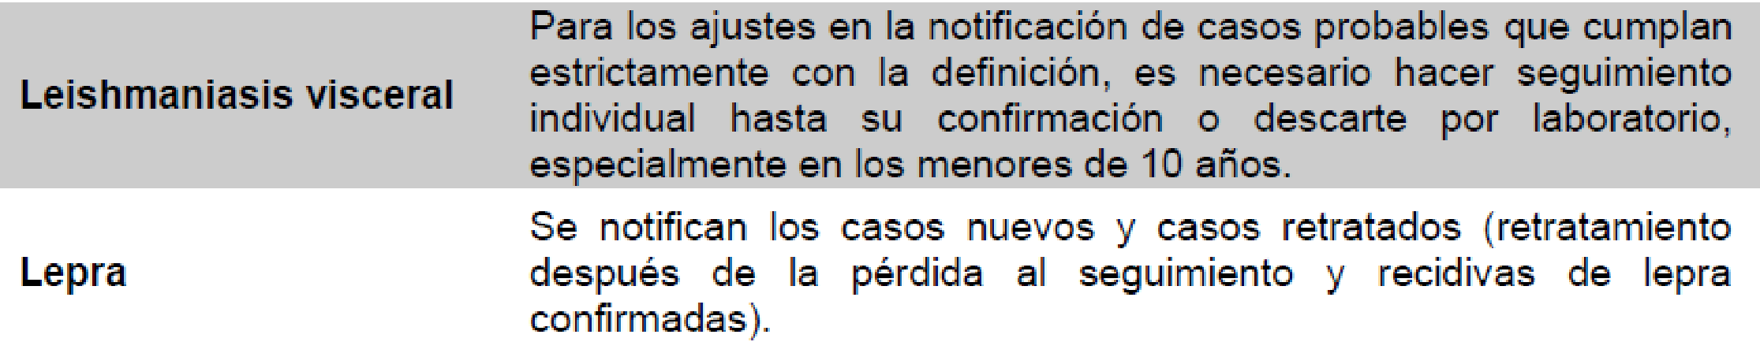
01.
CONSIDERACIONES
NOTIFICACIÓN

Slide 17
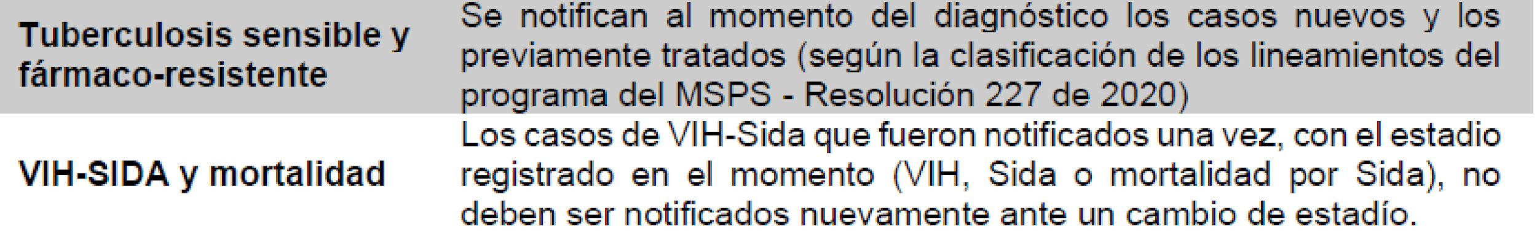
01.
CONSIDERACIONES
NOTIFICACIÓN

Slide 18
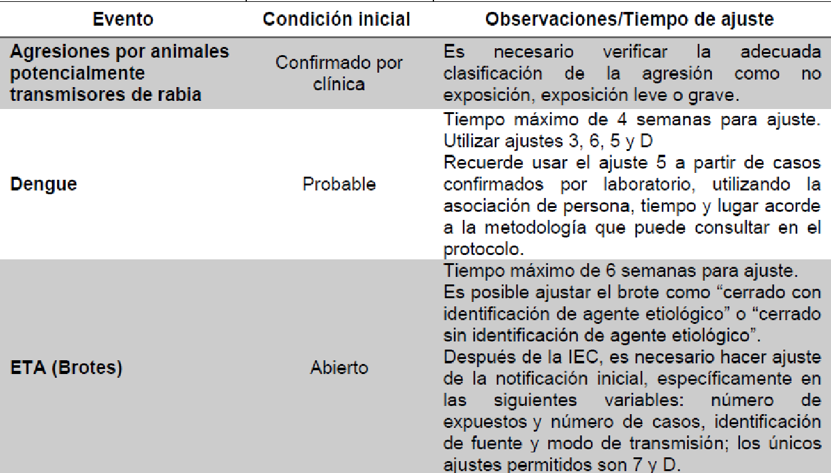
02.
CONSIDERACIONES AJUSTES

Slide 19
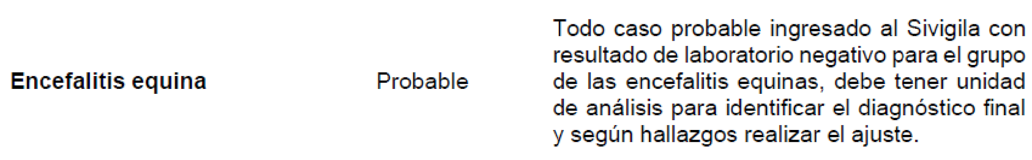
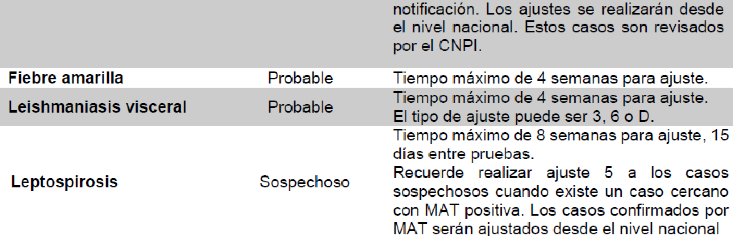
02.
CONSIDERACIONES AJUSTES

Slide 20
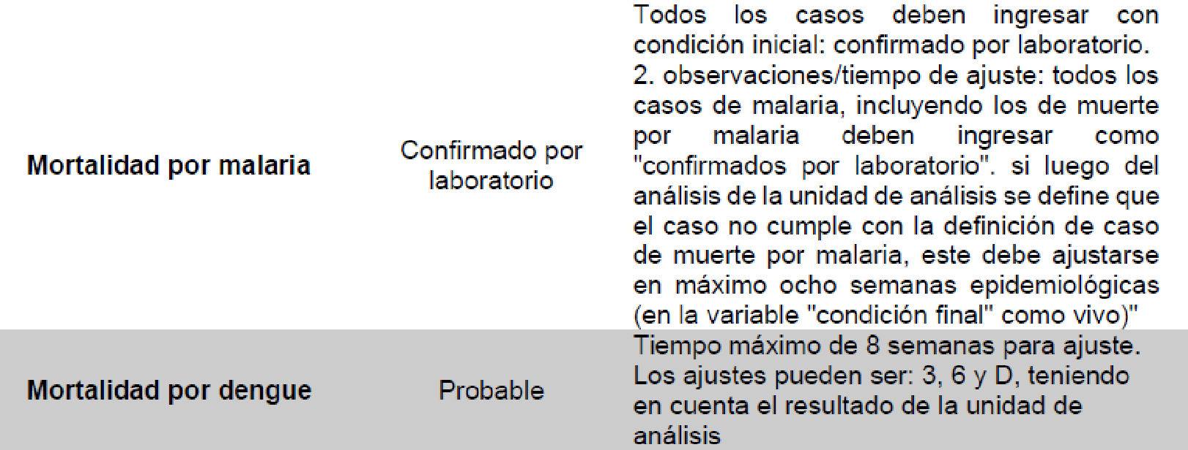
02.
CONSIDERACIONES AJUSTES

Slide 21
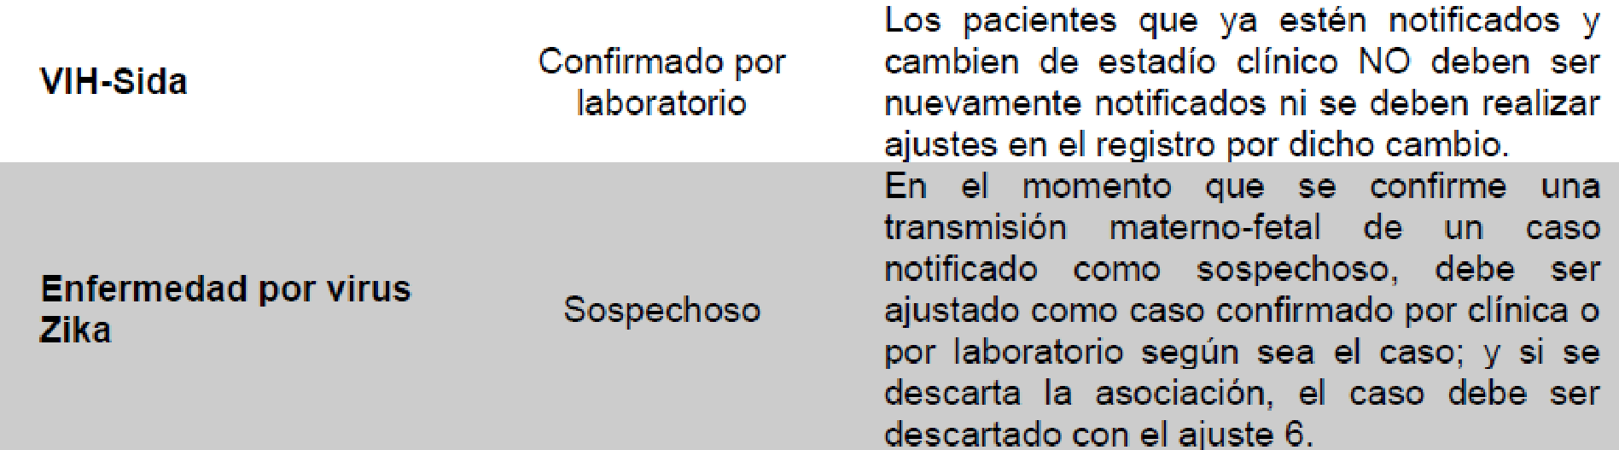
02.
CONSIDERACIONES AJUSTES

Slide 22
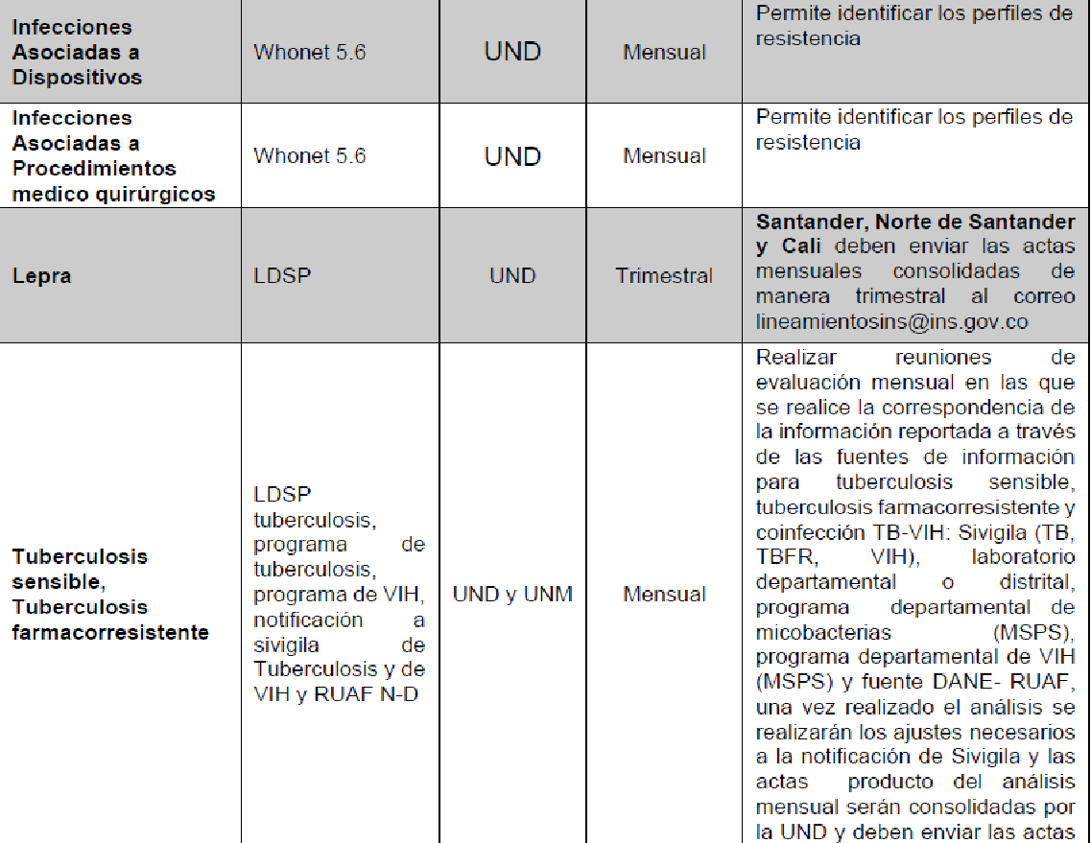
03.
CORRESPONDENCIA
EISP

Slide 23
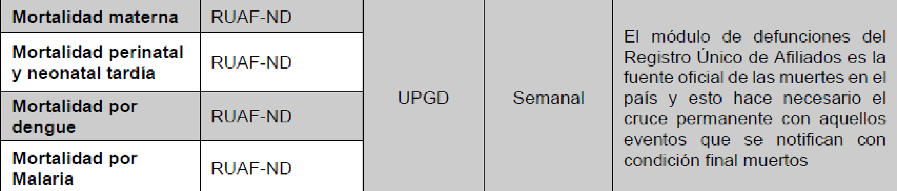
03.
CORRESPONDENCIA
EISP

Slide 24
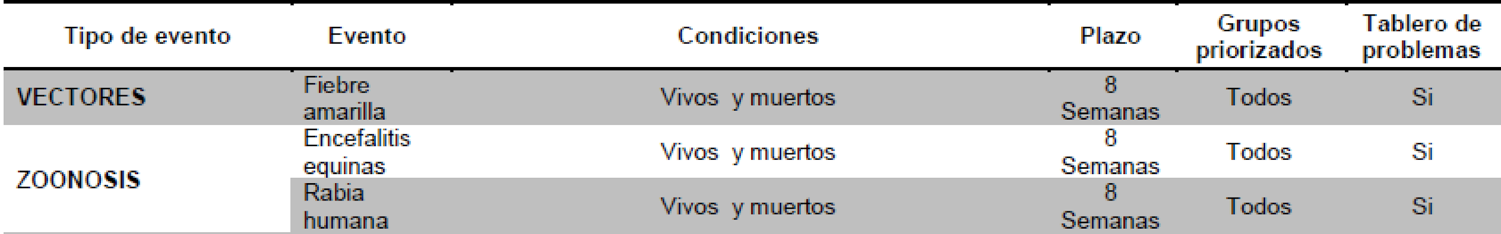
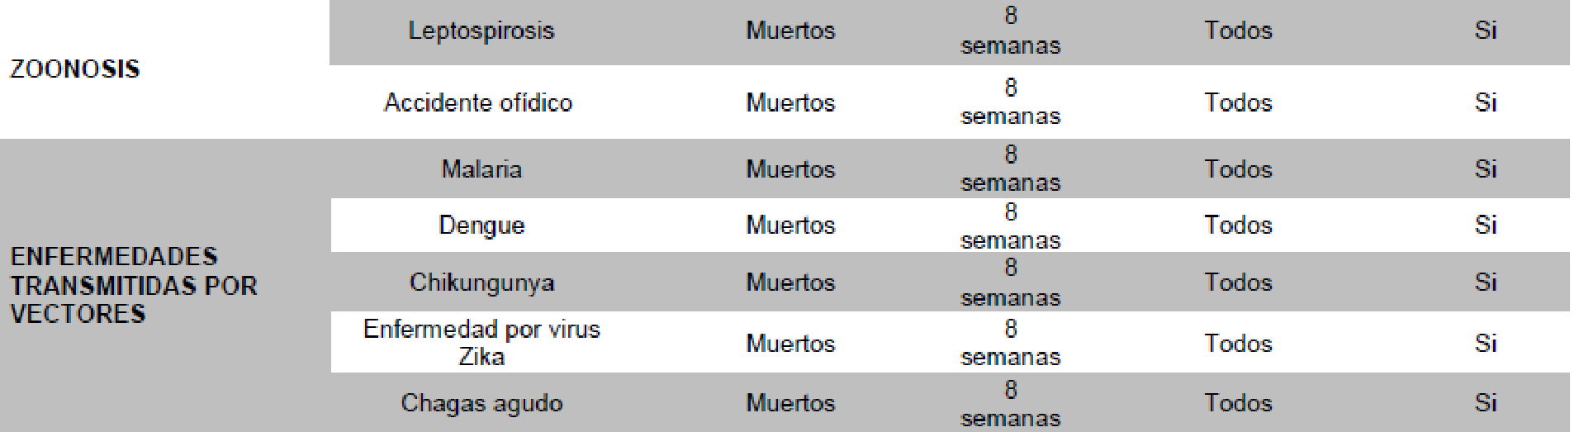
04.
UNIDAD DE ANÁLISIS
EVENTOS CONTROL NACIONAL

Slide 25
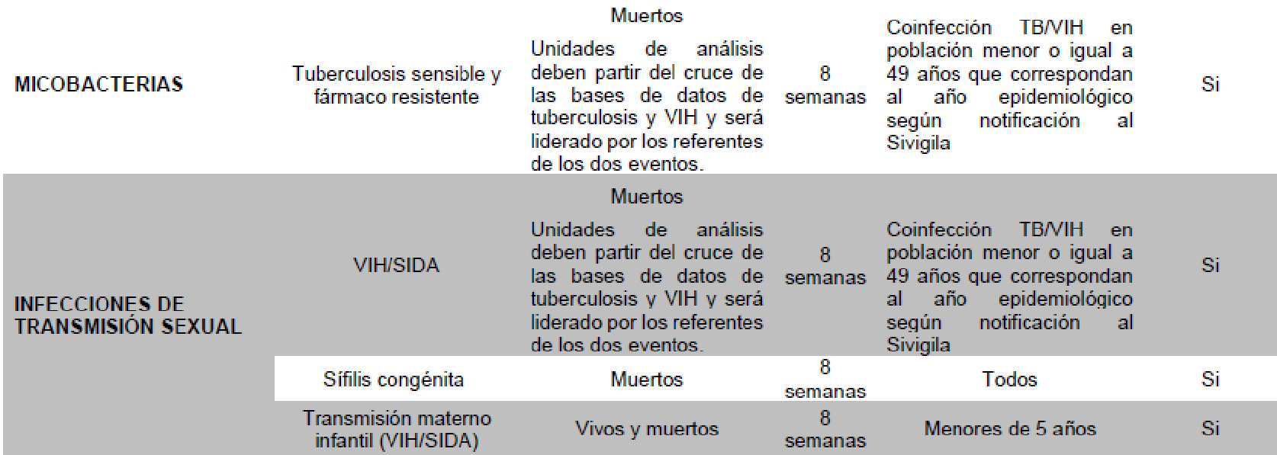
04.
EVENTOS CONTROL NACIONAL
UNIDAD DE ANÁLISIS

Slide 26
EVENTOS NO TRANSMISIBLES
E INMUNOPREVENIBLES
Angela María Monsalve Parra

Slide 27
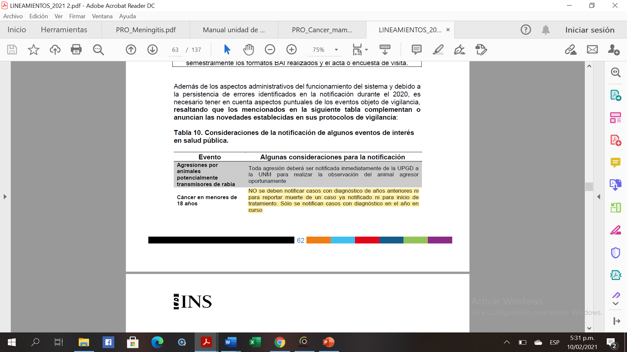
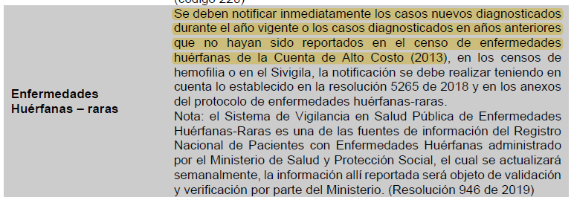
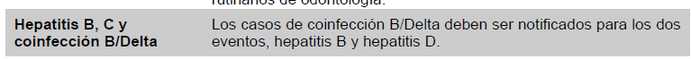
01.
CONSIDERACIONES
NOTIFICACIÓN

Slide 28
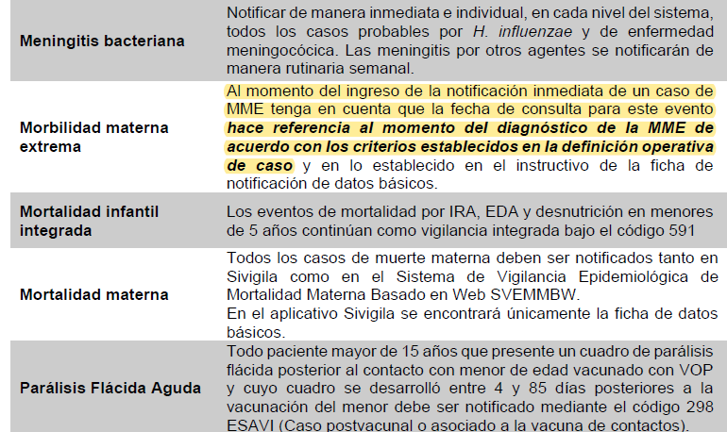
01.
CONSIDERACIONES
NOTIFICACIÓN

Slide 29
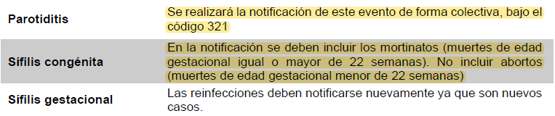
01.
CONSIDERACIONES
NOTIFICACIÓN

Slide 30
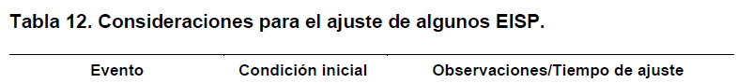
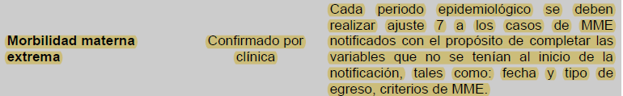
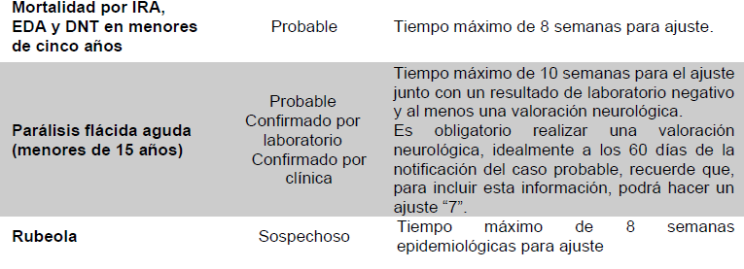
02.
CONSIDERACIONES AJUSTES

Slide 31
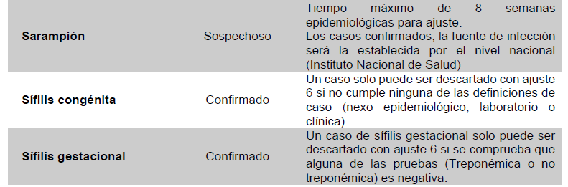
02.
CONSIDERACIONES AJUSTES

Slide 32
02.
Las EAPB Podrán realizar todos los ajustes de los eventos de interés en salud pública, priorizando:
- Eventos respiratorios – Códigos 345, 346 y 348
CONSIDERACIONES AJUSTES
Las EAPB deberán garantizar con sus regionales realizar el ajuste periódico a todos los eventos que ingresen como probables o sospechosos.
Adicional a estos ajustes, las EAPB podrán ajustar el criterio de confirmación de cáncer en menores de 18 años así: ajustando la fecha de toma y fecha del resultado y realizando un ajuste 3 para confirmación de caso (recuerde que todo ajuste 3 va acompañado del diligenciamiento de prueba confirmatoria).

Slide 33
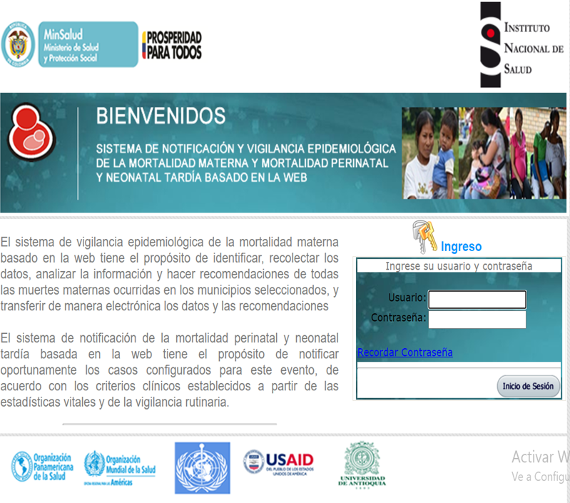
03.
Sistema de Vigilancia Epidemiológica de la Mortalidad Materna basado en la WEB (SVEMMBW)
  Este sistema tiene el propósito de identificar, recolectar los datos y analizar la información de todas las muertes maternas ocurridas en el país y transferir de manera electrónica los datos
MODULO 1- Listado de muertes en mujeres de 10 a 54 años.
MÓDULO 2 – Notificación de muertes maternas confirmadas
MÓDULO 3 – Hoja de verificación de embarazo
MÓDULO 4 A - Entrevista familiar
MÓDULO 4 – Autopsia verbal
MÓDULO 5 – Resumen de la Atención clínica de la mujer fallecida
MÓDULO 6 - Resumen de caso e informe técnico
MÓDULO 7 – Planes de mejoramiento
Notes:
subsistema de vigilancia epidemiológica que pretende que las IPS que cuentan con hechos vitales realicen de manera semanal notificación de casos de muerte de mujeres en edad fértil en búsqueda de muertes maternas, teniendo en cuenta la definición de caso del INS.

Slide 34
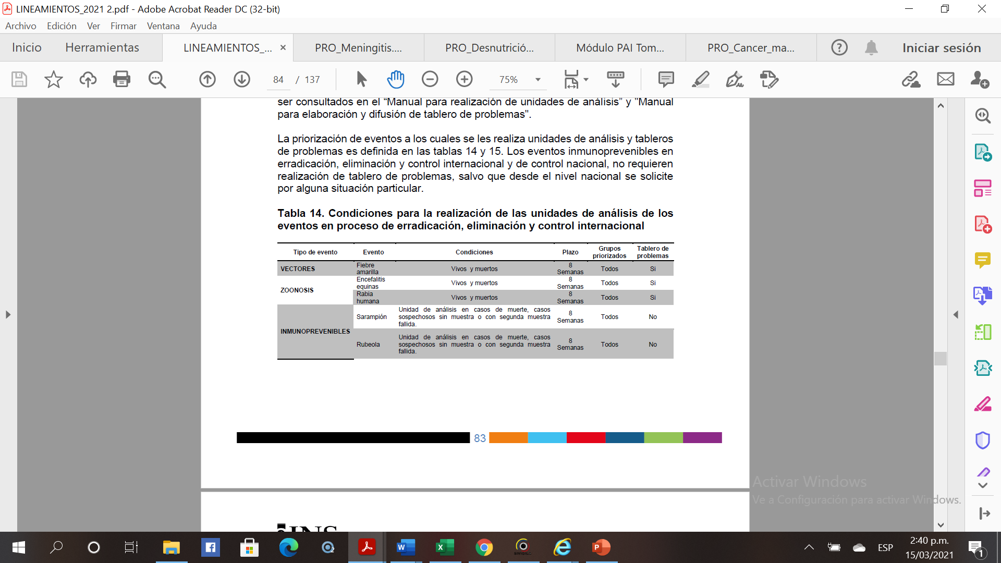
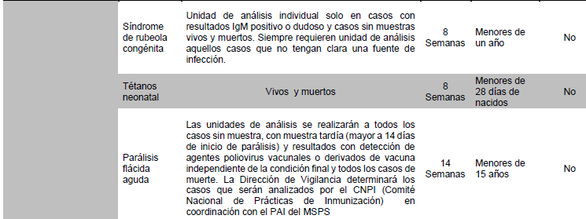
04.
UNIDAD DE ANÁLISIS

Slide 35
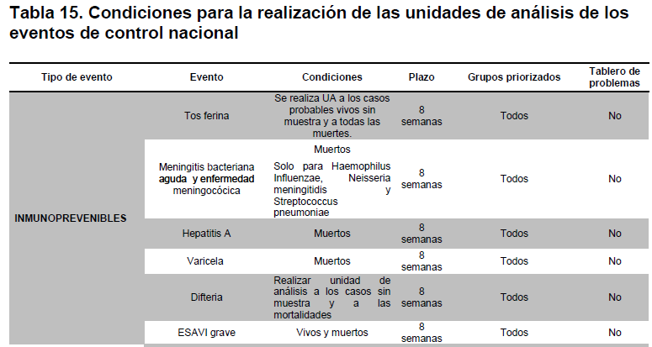
04.
UNIDAD DE ANÁLISIS

Slide 36
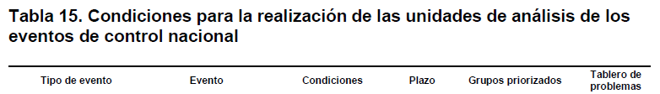
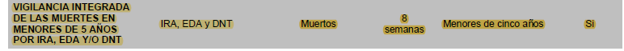
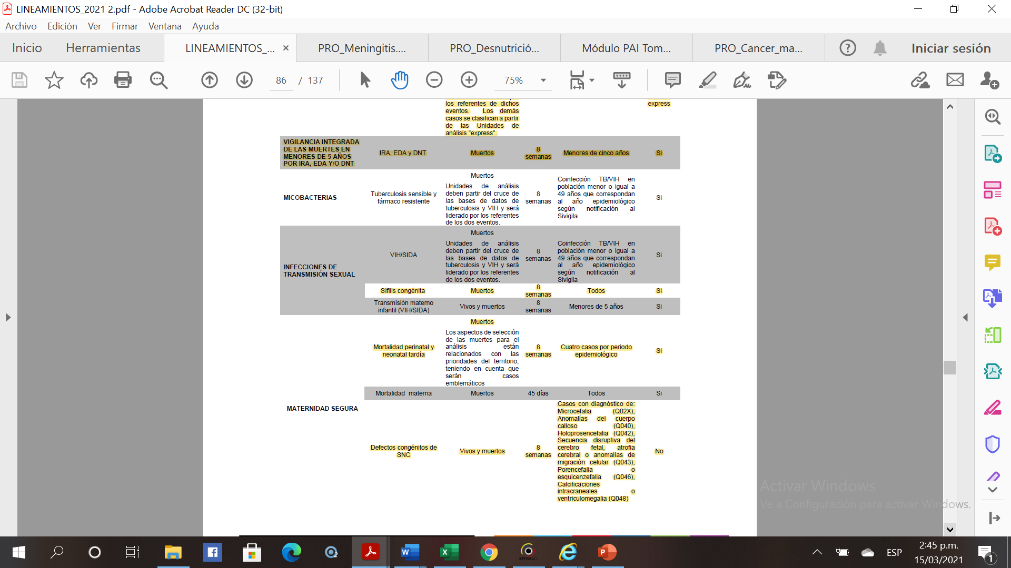
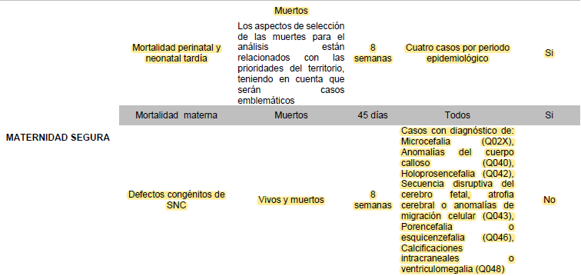
04.
UNIDAD DE ANÁLISIS

Slide 37
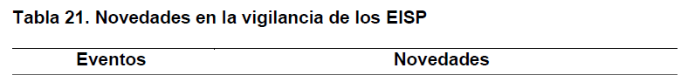
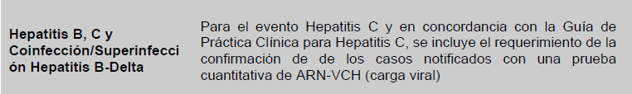
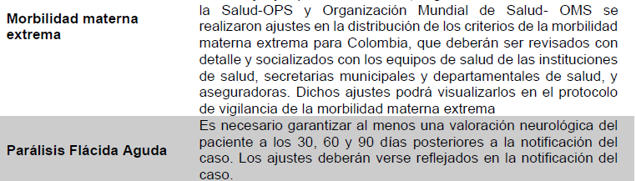
05.
NOVEDADES

Slide 38
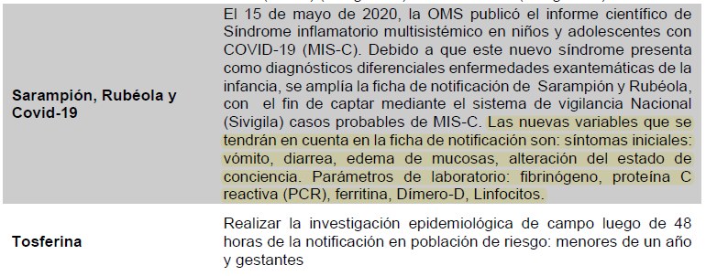
05.
NOVEDADES

Slide 39
SOCIALIZACIÓN FORMATOS UDA (Unidad De Análisis)
JUAN JOSÉ OSPINA RAMÍREZ . MD. Epi. MSc. Ger. PhD(c)

Slide 40
01.
FORMATOS UDA
Todos los procedimientos inherentes a la realización de unidades de análisis deben ser consultados en el
Manual para realización de unidades de análisis
Manual para elaboración y difusión de tablero de problemas

Slide 41
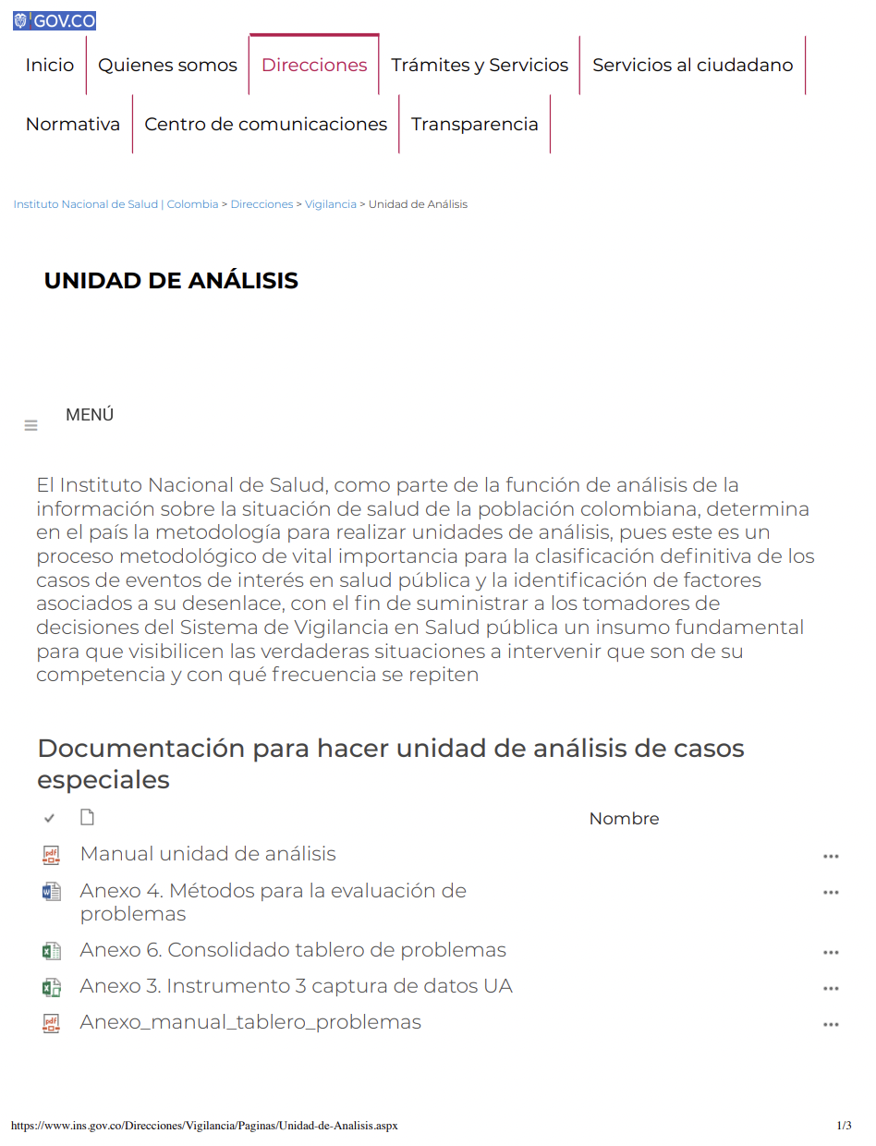
01.
FORMATOS UDA
https://www.ins.gov.co/Direcciones/Vigilancia/Paginas/Unidad-de-Analisis.aspx

Slide 42
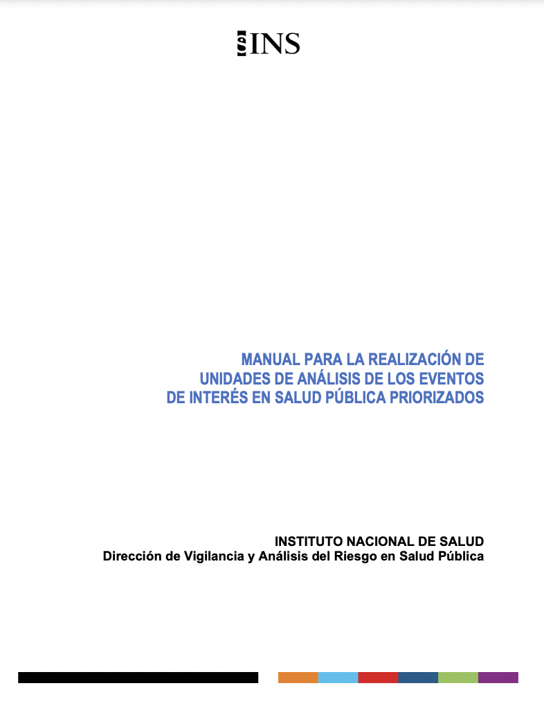
01.
FORMATOS UDA
https://www.ins.gov.co/Direcciones/Vigilancia/Documentacin%20para%20hacer%20%20unidad%20de%20anlisis%20de%20caso/Manual%20unidad%20de%20an%C3%A1lisis.pdf

Slide 43
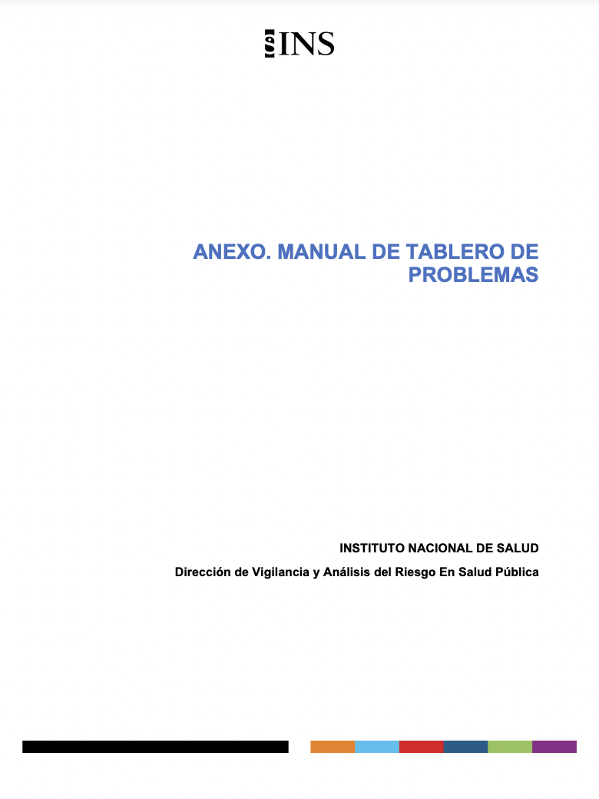
https://www.ins.gov.co/Direcciones/Vigilancia/Documentacin%20para%20hacer%20%20unidad%20de%20anlisis%20de%20caso/Anexo_manual_tablero_problemas.pdf

Slide 44
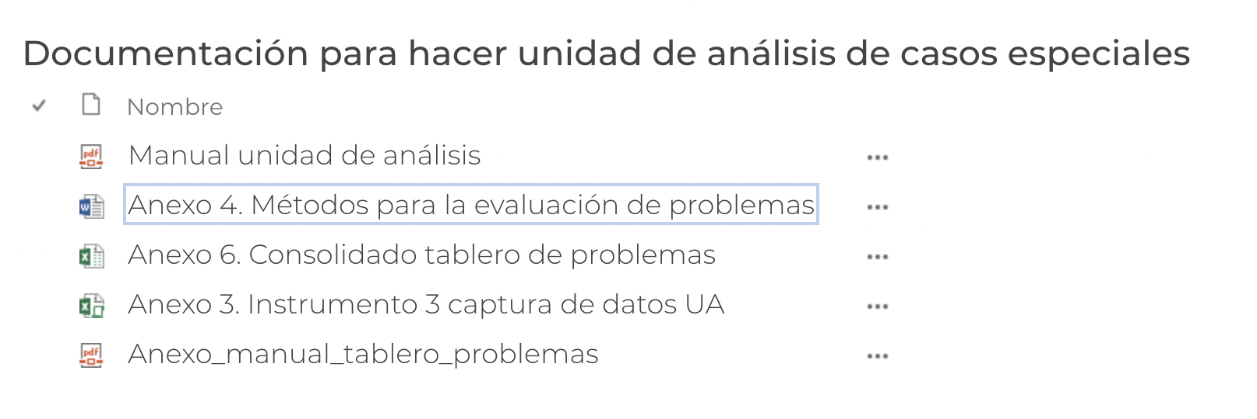
Anexo 4. Métodos para la evaluación de problemas

Slide 45
Análisis de causa raíz (ACR)
Es una herramienta que permite reaccionar ante una situación determinada de manera sistemática.
Se aplican rigurosamente técnicas cualitativas para identificar las causas básicas y los factores que contribuyen a la ocurrencia de un evento indeseado y las contramedidas preventivas necesarias en los sistemas y procesos.
Requiere de un grupo de evaluación, que recolecta la información, que involucra a los actores relacionados con el evento en un análisis imparcial profundo (buscando las causas de las causas) para identificar los cambios preventivos necesarios.
Muerte materna
Muerte perinatal y neonatal tardía
Muerte por desnutrición/EDA/IRA
Accidente ofídico
Ortiz Zulma, Esandi María, Andina Elsa. El Análisis Causa-Raíz (ACR) Instrumento para la búsqueda e implementación de soluciones para evitar las muertes maternas, fetales y neonatales. Primera edición [internet]. Argentina: Fondo de las Naciones Unidas para la Infancia (UNICEF); 2011 [Consultado 2017 Junio 07]. Disponible en: https://www.unicef.org/argentina/spanish/Guia-ACR-Baja.pdf

Slide 46
Los 5 por qué
Es una “técnica sistemática de preguntas utilizada durante la fase de análisis de problemas”, probada y aceptada para encontrar sus “posibles causas principales” (frecuentemente utilizada en el análisis de causa raíz).
La técnica requiere que el equipo pregunte 'Por Qué" aproximadamente cinco o más veces.
El riesgo es que si el equipo que aplica la técnica siente antes de tiempo que tiene suficientes respuestas a sus preguntas, podría ocasionar que no identifiquen las causas más probables o distales del problema.
Muerte materna
Muerte perinatal y neonatal tardía
Asociación española para la calidad [internet]. Madrid, España: Asociación española para la calidad [Consultado 2017 Junio 8]. Disponible en: https://www.aec.es/web/guest/centro-conocimiento/5-porque

Slide 47

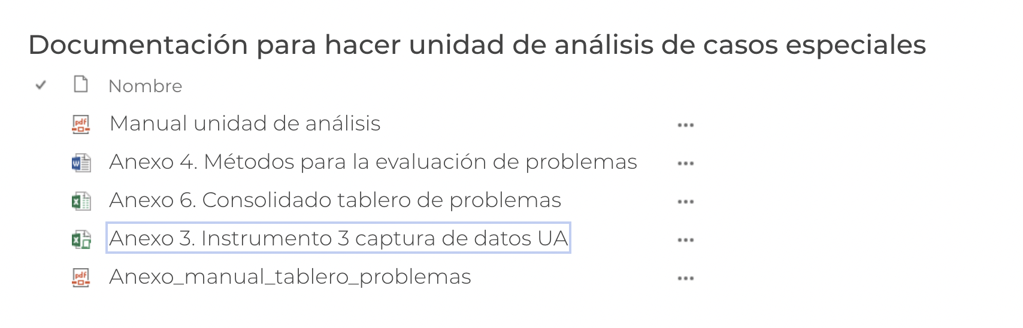
Anexo 3. Instrumento 3 captura de datos UA

Slide 48
Deben pegarse los datos del archivo plano

Slide 49
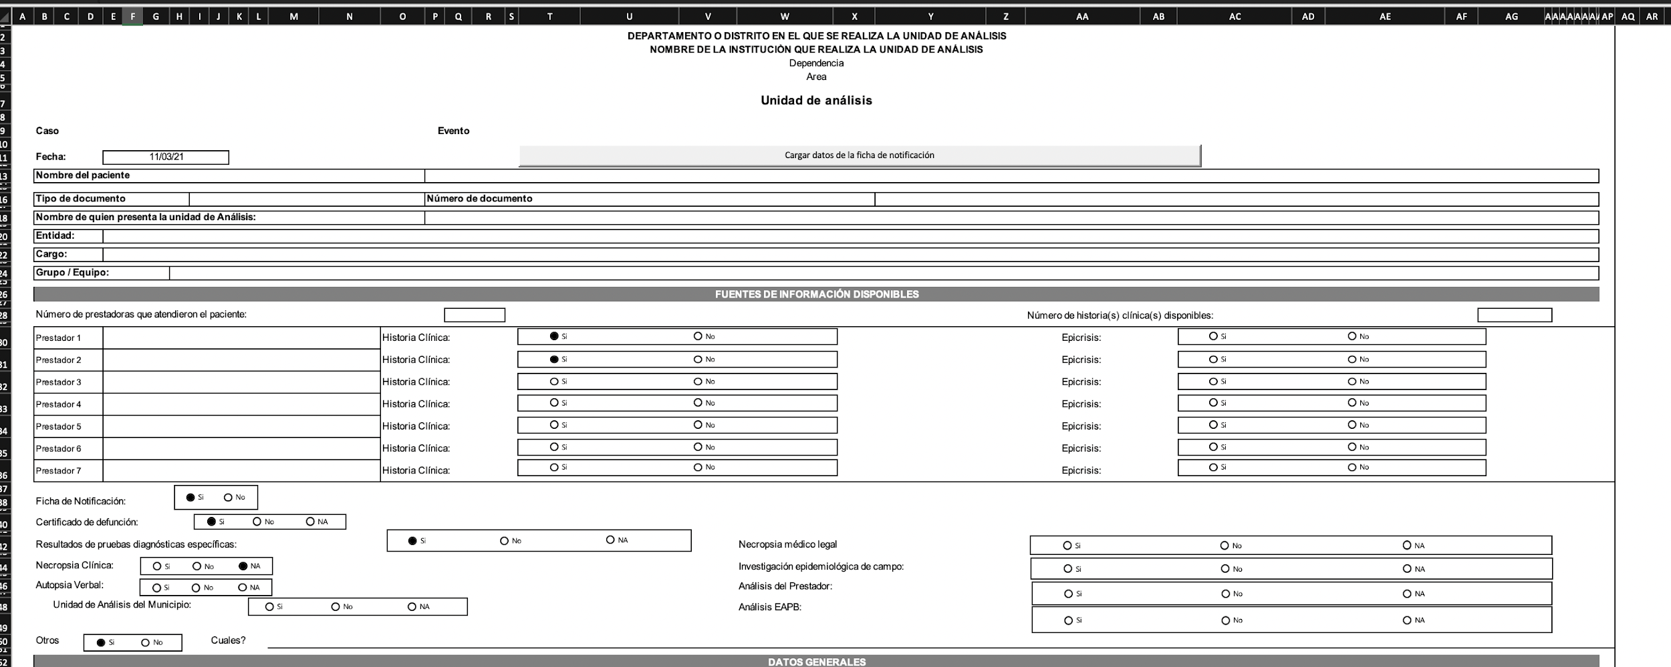

Slide 50
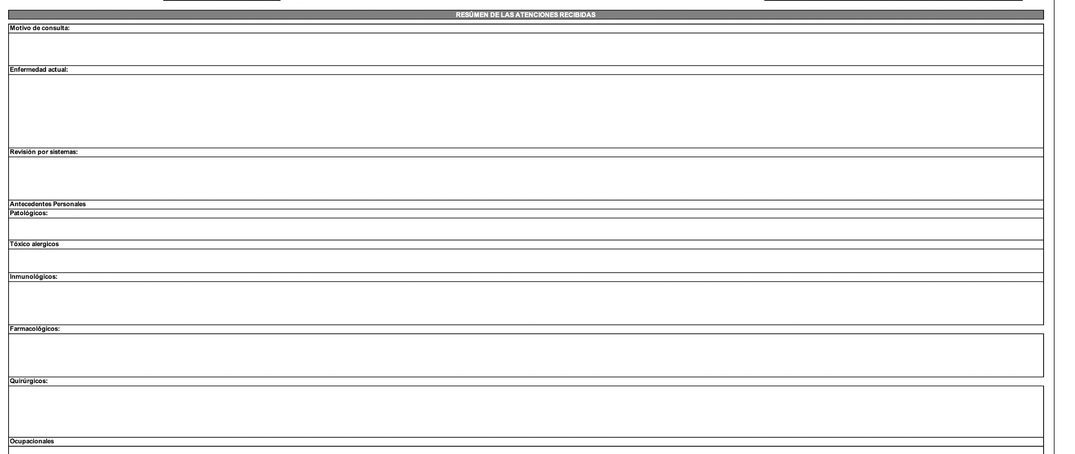

Slide 51
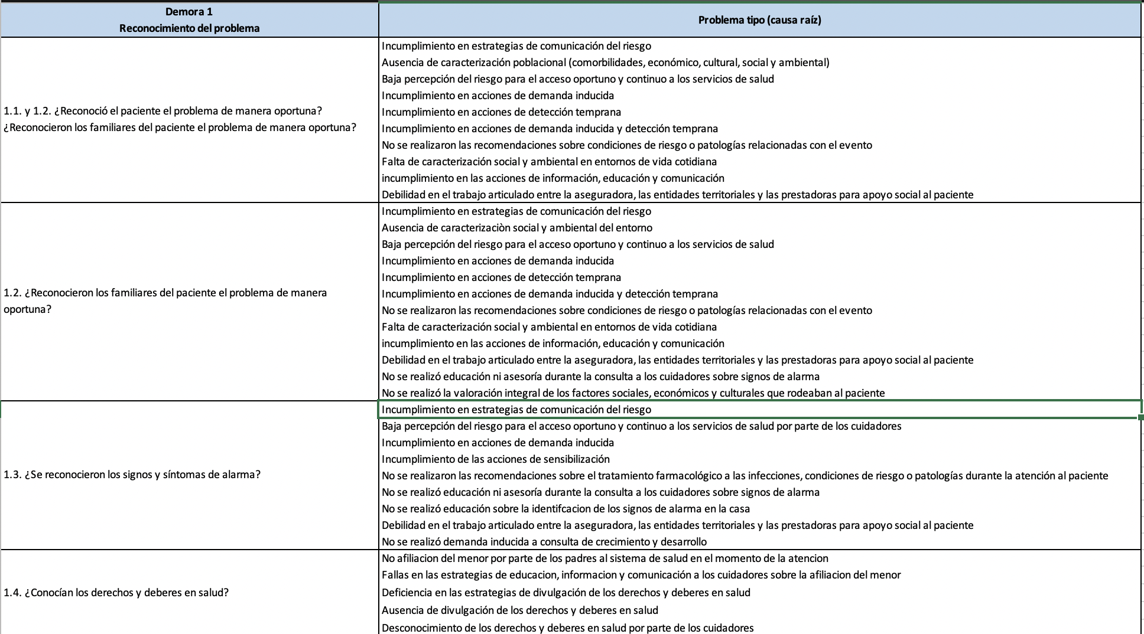

Slide 52
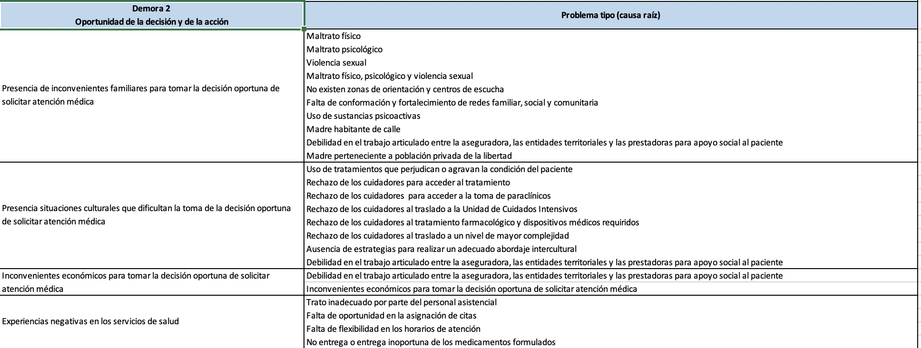

Slide 53
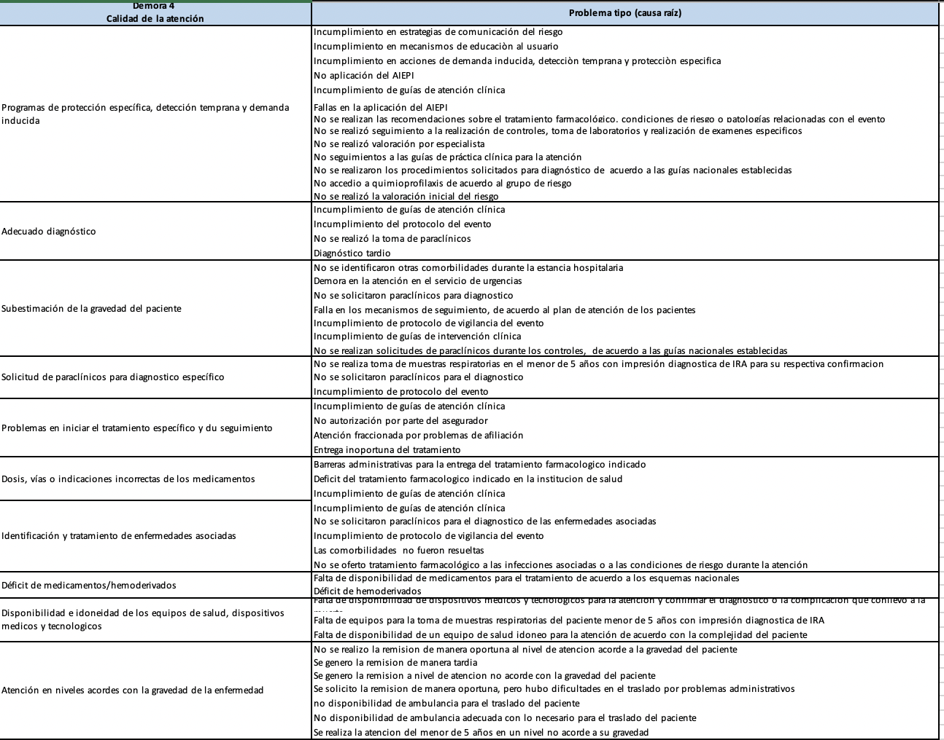

Slide 54


Slide 55


Slide 56


Slide 57


Slide 58


Slide 59
https://www.ins.gov.co/Direcciones/Vigilancia/Paginas/Unidad-de-Analisis.aspx

Slide 60

Anexo 6. Consolidado

Slide 61

Los tableros de problemas producto de las unidades de análisis deben ser consolidados y enviados en las fechas establecidas al grupo de unidades de análisis de casos especiales.
Este envío debe ser acumulado en cada entrega, es decir, que siempre se deberán enviar los problemas detectados en los eventos desde la primer semana epidemiológica de cada año.

Slide 62


Slide 63
DOCUMENTOS DE ENMIENDA ESTADISTICA
CARLOS ALBERTO BETANCOUR G.
Profesional Estadisticas Vitales

Slide 64




DOCUMENTO DE ENMIENDA ESTADISTICA
  Es un instrumento que sirve para realizar correcciones a las certificaciones de defunción que presentan inconsistencias o déficit en la información; y las cuales se realizan con fines estadísticos.
¿QUE ES?
  El mecanismo de enmienda estadística tiene como fin, mejorar la información consignada inicialmente en el certificado de defunción y que por presentar inconsistencias, omisión, errores o déficit de información se solicité a la fuente el documento de enmienda estadística del certificado de defunción
¿CUAL ES SU OBJETIVO?
  Este documento se debe diligenciar 30 días después de haberse ingresado el certificado de defunción al RUAF-ND, ya que pasado este tiempo el MSPS, realiza descarga de información y la reporta al DANE.
¿CUANDO Y POR QUE SE DEBE DILIGENCIAR?
Nota: Cuando se solicite a la fuente la realización de una EE, esta debe de ser enviada al E-mail: estadística@pereira.gov.co

Slide 65

CONTENIDO

Slide 66

AQUÍ EN ESTE
ESPACIO
VA EL TÍTULO

